Slide 1
투자는 멘탈이다
금융 분석 원데이 클레스
Notes:
(도입부)
안녕하세요.
"투자는 멘탈이다" 채널 운영자 정한수입니다.
토요일 오전 이 시간에 강의에 참석하신 여러분은 이미 투자 성공하신거나 다름없습니다.
왜냐하면 제 영상을 보고 강의를 신청해주신 분이 총 40분 정도 되는데요.
실제로 오늘 강의에 참석해주신 분들은 X분이네요.
그만큼 투자를 좀 잘 해보겠다는 의지가 대단하신 분들만 이 강의에 참석해주신 것 가고요.
여러분의 소중한 시간이 아깝지 않도록 최선을 다해 강의를 진행해보겠습니다.
강의 진행 중에 궁금한 사항이 있으시면 소수정예로 진행되고 있는 강의인 만큼
부담없이 질문해주시면 좋을 것 같고요.
편하게 질문해주셔도 괜찮은 게 아마 여러분 한분한분이 질문해 주신 내용이
아마 오늘 이자리에 와주신 분들 모두가 궁금해하고 있을 내용일 것 같아요.
그러니까. 편하게 질문해주시면 다른 분들도 다 같이 더 많은 정보 알아가실 수 있는 거니까
편하게 질문해주세요.

Slide 2
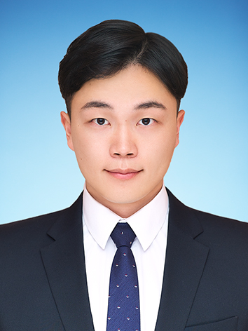
투자는 멘탈이다
정한수
(현) 기업 DT팀 Data Analyst
(전) 데이터 분석 컨설턴트
금융 데이터 분석/투자 경력 10년
투자자산운용사, 투자상담사 자격 보유
서강대학교 경제대학원 AI경제 석사
미래에셋증권 투자 전략 대회 수상
자산배분/위험관리/알고리즘 트레이딩
Notes:
(본문 1 소개)
강의에 앞서 제 소개부터 간단하게 드리겠습니다.
저는 “투자는 멘탈이다” 채널을 약 3달 전부터 운영하고 있는 정한수라고 하고요.
현재는 기업에서 데이터 분석과 서비스 기획 업무를 하고 있습니다.
이전에는 분석 컨설팅 회사에서 주식이나 부동산 투자 관련 컨설턴트로 근무했습니다.
현재까지 금융 데이터 분석과 투자 경력은 10년 정도 됩니다.
투자 관련 자격은 자산운용사, 상담사 자격을 보유하고 있고
대학원에서는 AI와 경제 금융 관련해서 공부를 했습니다.
제 소개는 이정도로 마치구요.
제가 굳이 제 소개를 드린 이유는 제가 앞으로 설명드릴 내용을
좀 더 신뢰하고 들으실 수 있도록 도와드리기 위함이고요.
강의를 진행하는 동안은 저를 믿고 제가 알려드리는 방법대로
투자 포트폴리오를 구성하시면 크게 후회하실 일은 없을 거예요.
그럼 본격적으로 강의를 시작해보겠습니다.

Slide 3
1. 목표 설정하기
월 200, 내 집 마련 = 5억?
Notes:
제가 비록 파이썬을 활용한 데이터 분석이라는 주제로 강의안내를 드리긴했지만,
제 영상을 보시고 오신 분들은 파이썬 사용법 자체가 궁금하신 분들은 별로 없으실 거예요.
왜냐하면 파이썬을 활용하는 방법 자체는 개발자나 데이터 분석가로 취업을 준비할 때는 유용하지만
미국 주식에 "투자"하기 위해 반드시 필요한 능력? 이라고 생각되지는 않기 때문일텐데요.
그래서 여러분들에게 좀 더 실용적으로 와닿을 수 있도록
어떻게 투자 목표를 체계적으로 수립하고
전략을 데이터 기반으로 테스하고 구체화할 수 있는지를
설명드리면서 도구로써 파이썬의 간단한 활용법 위주로 설명드리도록 하겠습니다.
제가 사전에 배포해드린 프로그램을 활용하면
굳이 어려운 파이썬 코드를 직접 짜지 않아도
약간의 단축키만 활용해서
오늘 설명드릴 내용은 물론이고
포트폴리오 수립도 직접해보실 수 있으니까
너무 걱정하지 마세요.
먼저 우리가 투자를 한다고 할 때,
당연히 돈을 많이 벌면 벌수록 좋겠지만
그렇게 막연하게 많은 차익.
그러니까 높은 수익률을 추구하면
자칫 감당할 수 없는 리스크에 놓이게 될 수 있는데요.
그래서 투자 전략 수립의 가장 기본은 투자 목표 설정입니다.
목표라고 해서 거창할 건 없고,
현금흐름 얼마를 만들겠다.
아니면 목돈 얼마를 만들겠다.
이런 식의 목표면 충분합니다.

Slide 4
5억？
Notes:
제가 제시하는 목표는 금융자산 5억인데요.
왜 하필 5억일까요?
지금부터 제가 제시하는 목표 금액이 왜 5억인지
말씀드리겠습니다.

Slide 5

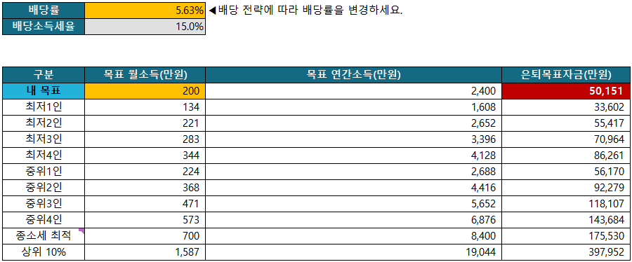
월 배당 200만 원
투자금: 5억
Notes:
이건 제가 활용하고 있는 배당시뮬레이션 워크시트에서 캡쳐한 내용입니다.
주로 은퇴를 앞두고 있는 분들이 여쭤보시면
직관적으로 알려드리기 위해 사용하고 있습니다.
슈드, 제피, TLT 장기채권이죠. SGOV 단기채권이고요.
이렇게 25%씩 포트폴리오를 구성하면 마르지 않는 배당 전략을 짤 수 있는데요.
배당률 5.63%에 자산가치 보존과 경기침체 같은 리스크 관리에도 꽤나 안정적인 포트폴리오입니다.
포트폴리오 자체의 성과는 강의 후에 제가 배포해드린 프로그램을 활용해서 직접 테스트 해보시면
좋을 것 같고요.
지금 강의에서는 원래 말씀드리려고 했던 5억이 왜 목표냐의 관점으로 설명드리겠습니다.
왜 5억이냐 하면, 월 배당 200만원을 안정적으로 받을 수 있는 자산 규모가 5억이기 때문인데요.
포트폴리오를 이렇게 구성해 놓으면 매달 200만원을 안정적으로 받으면서
인플레이션이나 경기침체도 어느정도 회피할 수 있죠.
매달 200만원이 풍족한 금액은 아닐 수 있지만,
그래도 생활 수준의 존엄성이라고 할까요?
그정도를 지키면서 살아가기에는 거뜬하다고 생각합니다.
특히, 약간의 부업이나 소일거리가 있고
플러스 200의 현금흐름이면 뭐 나쁘지는 않죠.
근데 이번 강의는 주로 대상이 사회 초년생이었는데
은퇴이야기를 하면 크게 공감이 안가죠?
얼마전까지만 해도 파이어족이나 경제적 자유 등이 트랜드를 좀 탔었는데
요즘에는 거의 쏙들어간 것 같아요.
저도 사실 처음에는 직장생활하면서 언제 때려칠 수 있을까?
라고 생각하면서 미국주식 투자를 시작했는데요.
파이어족을 목표로 했던거죠.
근데 회사를 좀 다니면서 막상 목표했던 금액에 도달하고 나니까
생각이 좀 바뀌더라고요.
좀 더 욕심이 생겼다고 할까요?
할 수 있을 때까지는 하는 것도 나쁘지 않겠다.
이런 생각을 하고 있어요.
그래서 서울 내 집마련으로 좀 관심사를 바꿨는데요.

Slide 6
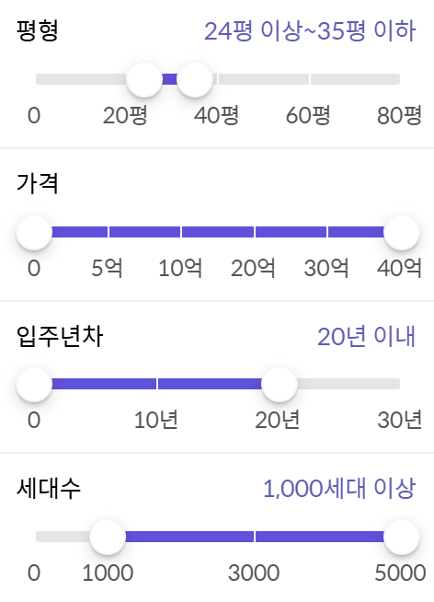
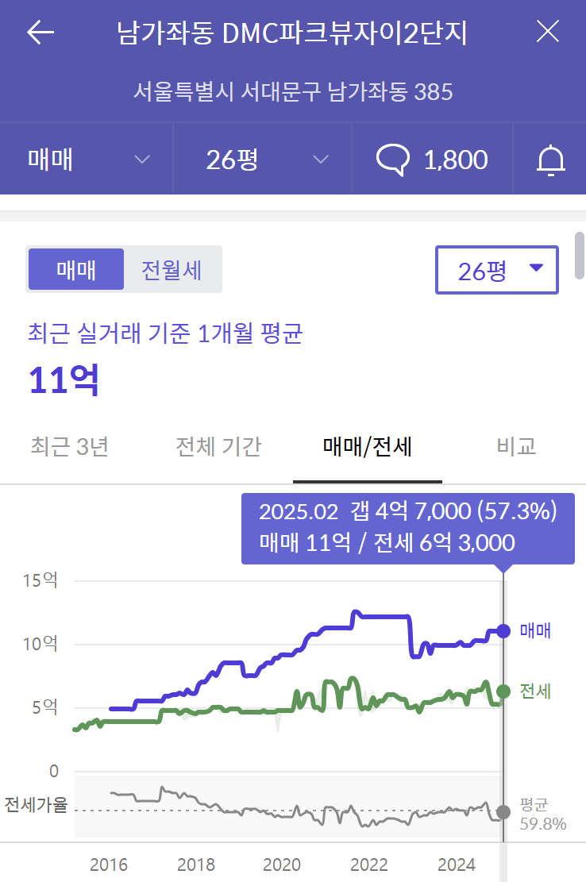
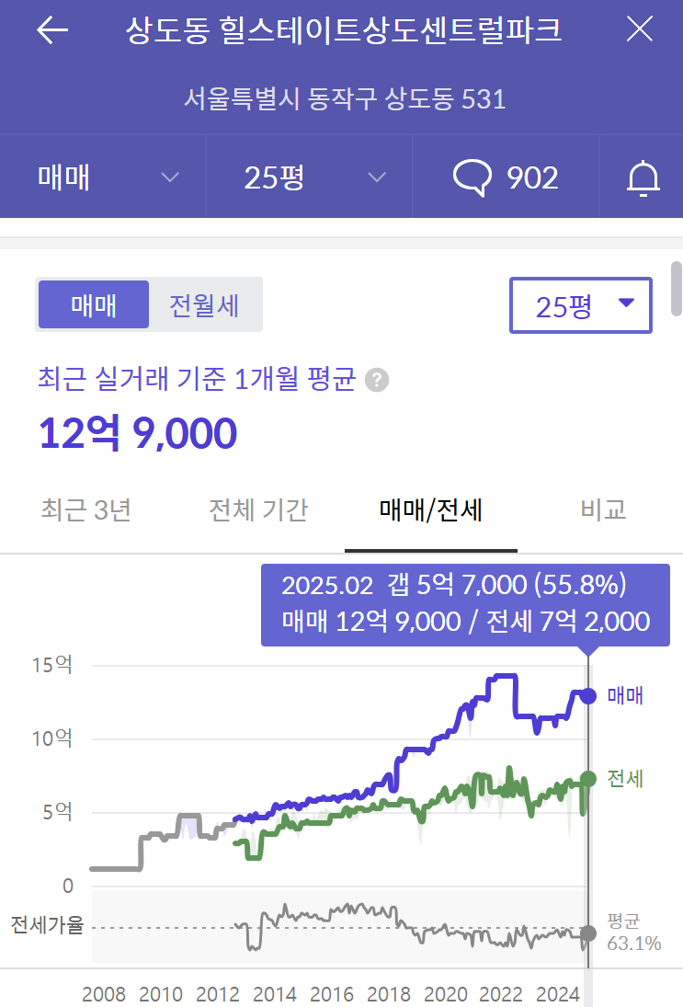
서울 내 집 마련
Notes:
서울 집값 정말 비싸죠. 자료를 조사하면서 세삼 느꼈는데
30평대는 15억을 훌쩍 넘는 경우가 다반사더라고요.
그래서 25평대를 기준으로 정리해봤는데
25평대 집의 매가가 11억에서 13억 중간으로 약 12억 정도 되겠더라고요.
물론, 강남이나 마용성 같은 완전 상급지는 힘들지만
DMC나 상도동도 꽤 괜찮은 동네죠.

Slide 7
서울 내 집 마련
실거주
매매가: 12억
-
대출: 7억
=
투자금: 5억
갭투자
매매가: 12억
-
전세: 7억
=
투자금: 5억
Notes:
매가 12억이면 5억으로 택도 없다는 생각부터 들지만
사실 부동산은 레버리지 자산이죠.
만약 실거주를 목표로 한다면 직장생활을 계속한다는 가정하에
6~7억 정도 대출을 받을 수 있을 거예요.
그러면 투자금이 5억 정도 들고
갭투자 역시
투자금 5억이면 12매가인 서울 25평 아파트를 매수할 수 있죠.
6~7억 전세로 주면요.
그러니까 제가 5억이라는 돈을 목표로 제시한 이유는
5억이면 월 배당 200을 안정적으로 만들거나,
서울 내집 마련을 노려볼 수 있는 금액이기 때문에
일단 5억을 목표로 미국 주식 투자를 시작해보자.
이렇게 말씀드리는 겁니다.

Slide 8
2. 전략 수립하기
K = F(S, C, t, r)
Notes:
자 그럼 목표 금액은 새웠는데
이제 어떻게 그 목표 금액에 도달할꺼냐
그게 필요하죠?
그래서 제가 투자 전략 수립에 활용하는 방식을 공유해보려고 합니다.

Slide 9

전략 = 목표 구체화
K : 목표 자산 (Target Asset)
S : 초기 자산 (Initial Capital)
C : 월 투자금 (Regular Contribution)
t : 투자기간 (Investment Period)
r : 기대수익률 (Expected Return Rate)
Notes:
K는 S 어쩌고 저쩌고 수식이 나오죠.
수식이 나온다고 절대 겁내실 필요는 없습니다.
이 수식을 풀 필요는 전혀 없고요.
그냥 저희는 여기 아래있는 개념들만 알면돼요.
목표 자산은 초기자산과 현금흐름 그리고 투자기간, 기대수익률로 구성되어 있다.
이것만 아시면 여러분만의 전략을 새워볼 수 있습니다.

Slide 10
목표 구체화 = 목표 수익률 찾기
K : 목표 자산 = 5억
S : 초기 자산 = 기존 저축, 증여, 상속 등
C : 월 투자금 = 지출 외 노동/사업 소득 등
t : 투자기간 = 생애 흑자 기간
r : 기대수익률 = ??
Notes:
목표자산 일단 5억이죠.
초기 자산은 기존에 모아둔 돈이거나, 증여, 상속받은 돈 같은 거라고 생각하시면 됩니다.
시드머니죠.
현금흐름은 월급이나 사업 소득 같은건데 여기에 생활비를 뺏 투자가능 금액 이라고 생각하시면 됩니다.
매월 투자할 수 있는 금액이죠.
투자 기간은 사회 초년생들이 가진 최고의 무기인데요. 바로 생애 흑자 기간이죠.
위에 현금흐름을 얼마나 오랫동안 지속할 수 있느냐 하는 겁니다.
그럼 기대수익률은 뭐냐? 이게 전략과 직결된 부분인데 앞에 SCT를 알면
R을 구할 수 있습니다.
R은 이야기가 좀 기니까 조금 있다가 알아보도록 하고요.

Slide 11
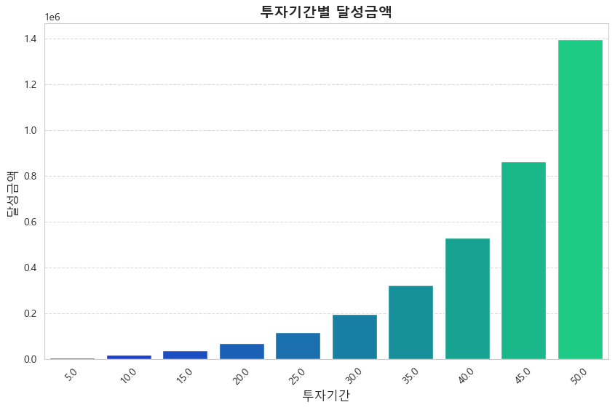
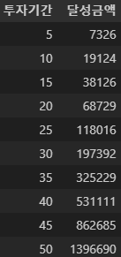
투자기간 X 달성금액
초기 자산: 0원
월 투자금: 100만원
기대수익률: 10%
Notes:
먼저, 투자기간을 좀 보죠.
초기자산이 없고, 매월 100만원씩 투자한다고 하고요.
매년 10%씩 수익을 낸다고 하면
5년 투자했을 때는 7천3백
10년 투자했을 때는 1억9천
30년 투자하면 19억7천을 만들 수 있고요.
여러분이 잘 아시는 복리효과죠.
투자기간이 깡패입니다.

Slide 12
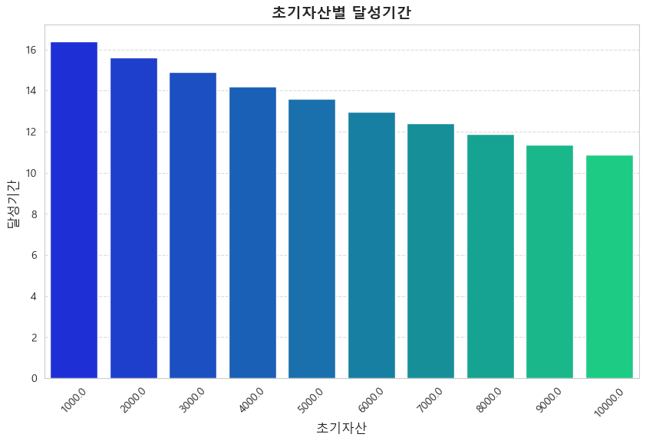
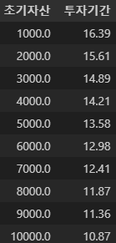
초기자산 X 목표달성기간
목표 자산: 5억
월 투자금 : 100만원
기대수익률: 10%
Notes:
시간 못지않게 초기자산도 중요한데
초기 자산이 천만원 있었다면 매월 100만원씩 적립식으로 투자했을 때
5억을 달성하는데 16년이 걸리고
1억이 있었다면 11년이 걸립니다.
더 많았다면 더 크게 단축할 수 있었겠지만,
이번 강의는 사회 초년생을 위한 강의니까
초기자산은 1억 정도까지만 살펴보겠습니다.

Slide 13
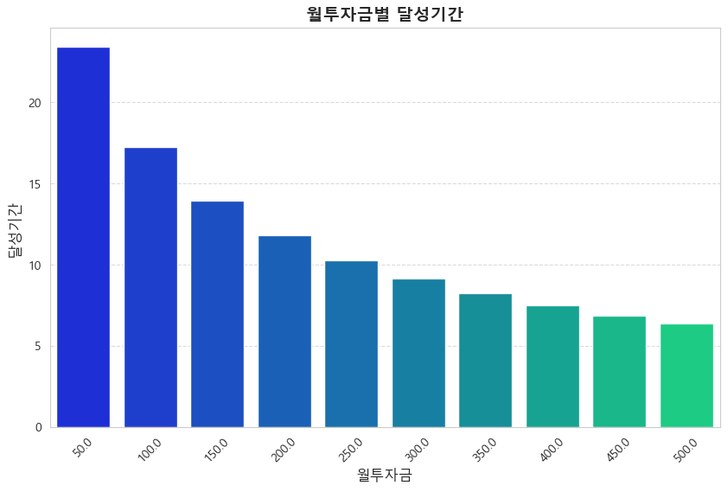
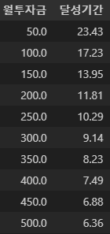
월투자금 X 목표달성기간
목표 자산: 5억
초기 자산: 0원
기대수익률: 10%
Notes:
반대로 초기자산이 없어도
월 투자금을 늘리면 5억까지 가는 기간을 크게 줄일 수 있는데요.
월에 50만원씩 투자하면 23년 걸리던 목표달성 기간이
200만원씩 투자할 수 있다고 하면 12년 밑으로 줄어듭니다.
초반에 시드를 만들기 전에는 절약이 중요한 이유를 알 수 있죠.

Slide 14
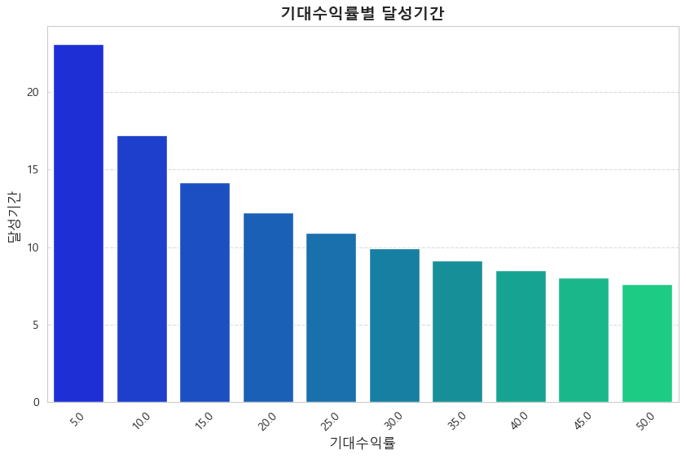
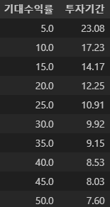
기대수익률 X 목표달성기간
목표 자산: 5억
초기 자산: 0원
월 투자금 : 100만원
Notes:
문제의 기대 수익률인데요.
많은 투자 전략이나 주식 관련 방송이 사실은
이 기대수익률을 높이자고 보게 되는 경우가 많죠.
정확히 기대수익률이라는 단어를 사용하지는 않지만
결국 많이 벌겠다 라는 일념으로 유튜브나 방송, 뉴스 같은걸
시청하시는 거니까요.
실제로 기대수익률을 5%늘릴 때 마다 목표달성 기간을 크게 줄일 수 있으니까
기대수익률이 높다고 나쁠껀 없죠.
오히려 좋은거죠.
근데 문제는 기대 수익률의 정반대편에 리스크가 있다는 건데요.

Slide 15
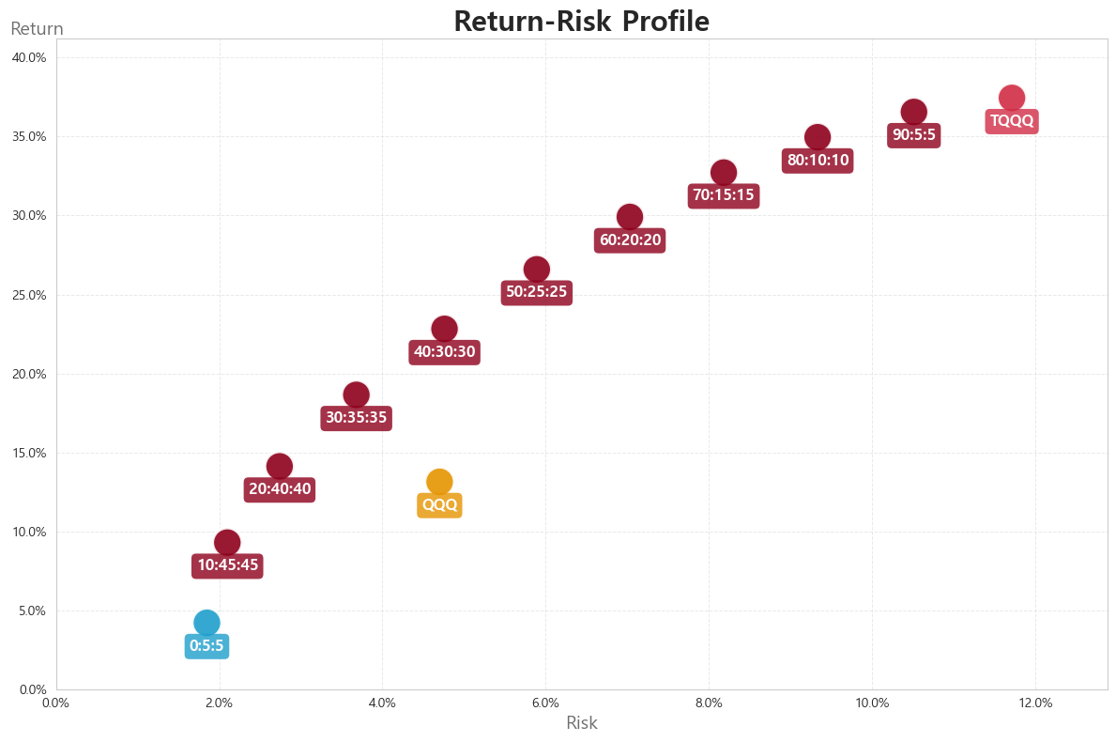
기대수익률 ⬄ 변동성
Notes:
제가 예전에 올린 유튜브 영상에서도 설명드린 자료인데
TQQQ 나스닥 3배 레버리지죠.
TQQQ에 안전자산을 섞는 방식으로 포트폴리오를 구성하는 건데
리턴이 높아지면 높아질수록 리스크도 같이 높아지는 경향을 확실하게 확인할 수 있습니다.

Slide 16
목표 구체화 = 목표 수익률 찾기
K : 목표 자산 = 5억
S : 초기 자산 = 기존 저축, 증여, 상속 등
C : 월투자금 = 지출 외 노동/사업 소득 등
t : 투자기간 = 생애 흑자 기간
r : 기대수익률 ⬄ 변동성 교환 ▶전략
Notes:
그러니까 높은 리턴에는 높은 리스크가 따른다는 건
이건 정확히 알고 가셔야 하는 거고.
사실상 리스크가 없고 높은 리턴만 있다고 말하는 사람은
99% 사기꾼이거나 멍청이 둘 중에 하나라고 보셔도 무방합니다.
그런 사람들 조심하시고요.

Slide 17
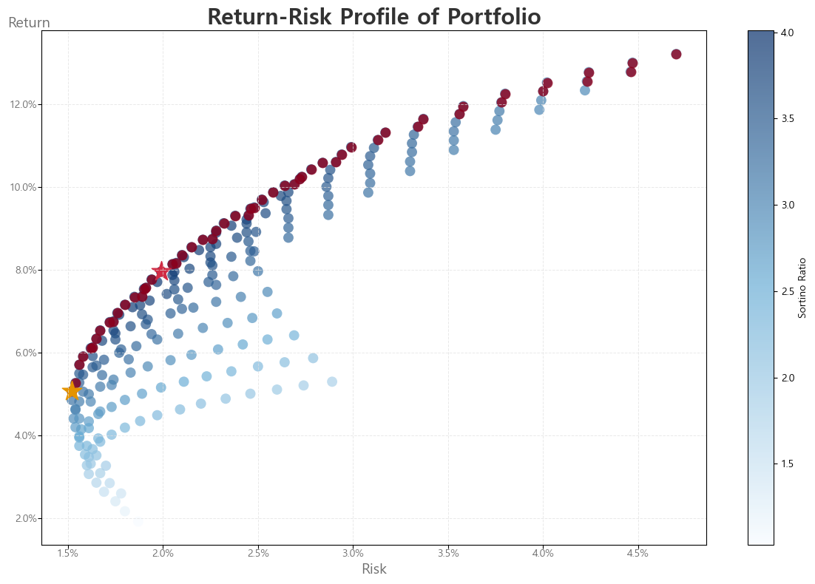
기대수익률 ⬄ 변동성
Notes:
다만, 이 그래프처럼 리턴과 리스크가 직선으로 쭉 내려오는 게 아니라
이렇게 휘어지는 경우가 있는데.
이런 경우를 활용해서 리턴 대비 리스크를 효율적으로 조절하는 방법이
제가 드린 프로그램을 활용하시면 직접 해보실 수 있는거고
이렇게 효율적인 리턴 대비 리스크 포트폴리오를 구성하는 게 전략을 수립한다 행위의 진짜 의미인거죠.

Slide 18
3. 전략 시뮬레이션
목표수익률 ⬄ 변동성
Notes:
그럼 이제 우리가 목표 자산을 5억으로 정했고
목표 자산을 구성하는 변수인 초기자산, 월투자금, 투자기간을 통해서
이건 사람마다 각자 다르겠죠. 직접 입력해보시면 되고요.
이걸 통해서 필요한 기대수익률을 알게 되실 거예요.
그리고 기대수익률이 변동성과 비례한다는 것도 설명을 통해서
어느 정도 이해는 하셨을 텐데

Slide 19
변동성?
Notes:
근데 이 변동성이라는 게 확 와닿지는 않아요.
일상적으로 사용하는 단어는 아니라서 그런지
도대체 얼마나 리스크를 감당하라는 건지 도통 모르겠죠.
그래서 제가 자산들의 기본적인 분석을 통해서 변동성에 대한 감을 잡을 수 있도록
첫번째 프로그램을 만들어 뒀습니다.
조금 있다가 같이 돌려보시고 일단 먼저 장표로 보시죠.

Slide 20
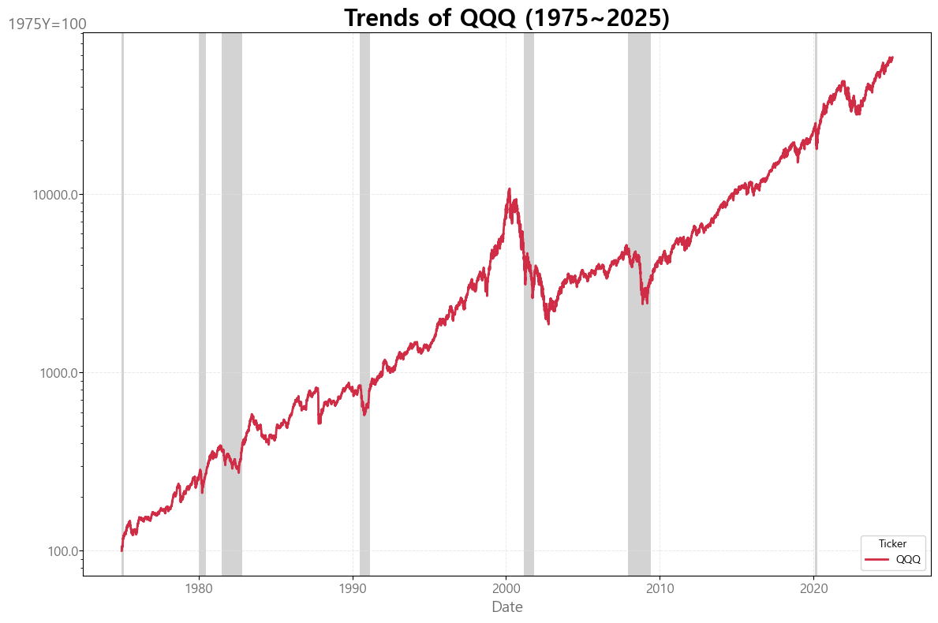
누적 수익률
Notes:
이게 QQQ 누적 수익률인데요.
많이 보셨을 그래프죠.
이 그래프로 봐도 약간 변동성이 뭔지는 조금 감은 오죠.
여기 경기 침체 기간 전후로 주가가 출렁출렁하는게 보이니까요.
근데 이걸 본다고 해서 QQQ를 투자하면서
도대체 얼마의 변동성을 감내해야 하는지는
잘 모르겠다. 그쵸.

Slide 21
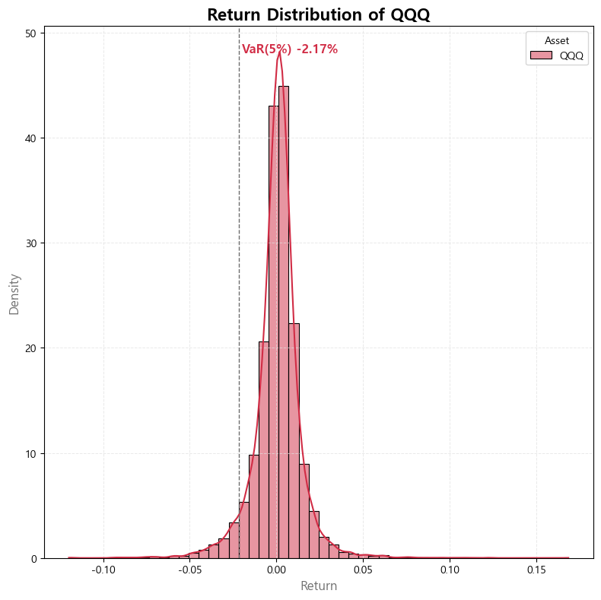
수익률 변동성
Notes:
그래서 금융 통계 분야에서 자주 활용하는 방법이
하루하루 수익률의 변동성을 이렇게 분포표로 표현하는 건데
이 분포표를 보면 하루에 -2.17% 하락 정도를 감당하면 되는 건가?
이렇게 생각하게 되죠.
실제로 전문투자자나 기관에서는 이렇게 변동성을 측정해서
리스크 관리를 하기도 하는데요.
저희 같은 개인 투자자한테는 크게 와닿지는 않죠.
이것보다는 오히려

Slide 22
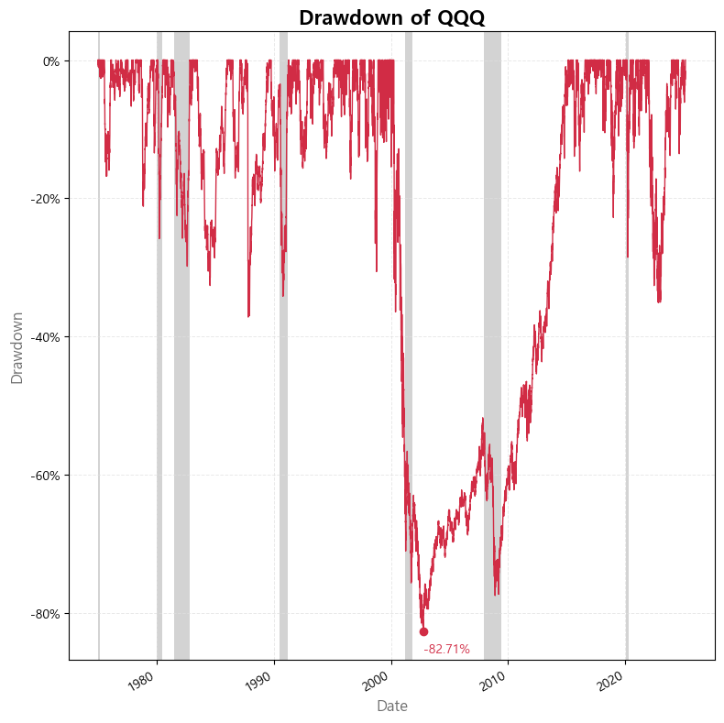
MDD
Notes:
이렇게 경기침체가 왔을 때
최대로 많이 떨어지는 게 어느 정도냐
이런 지표가 훨씬 더 잘 와닿고요.
QQQ는 유명하죠. 닷컴 버블에 MDD -80%

Slide 23
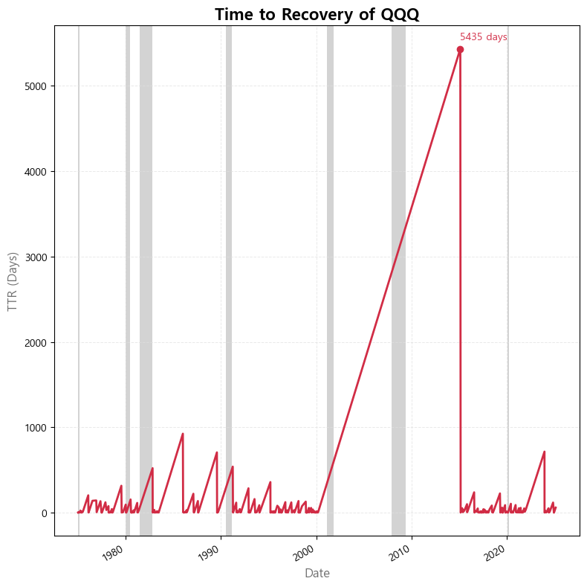
TTR
Notes:
MDD 못지않게 전고점을 회복하는데 얼마나 걸렸느냐도
실제 개인 투자자 입장에서는 꽤나 중요한 지표고요.
15년을 물렸다 이건 보통일이 아니잖아요.

Slide 24
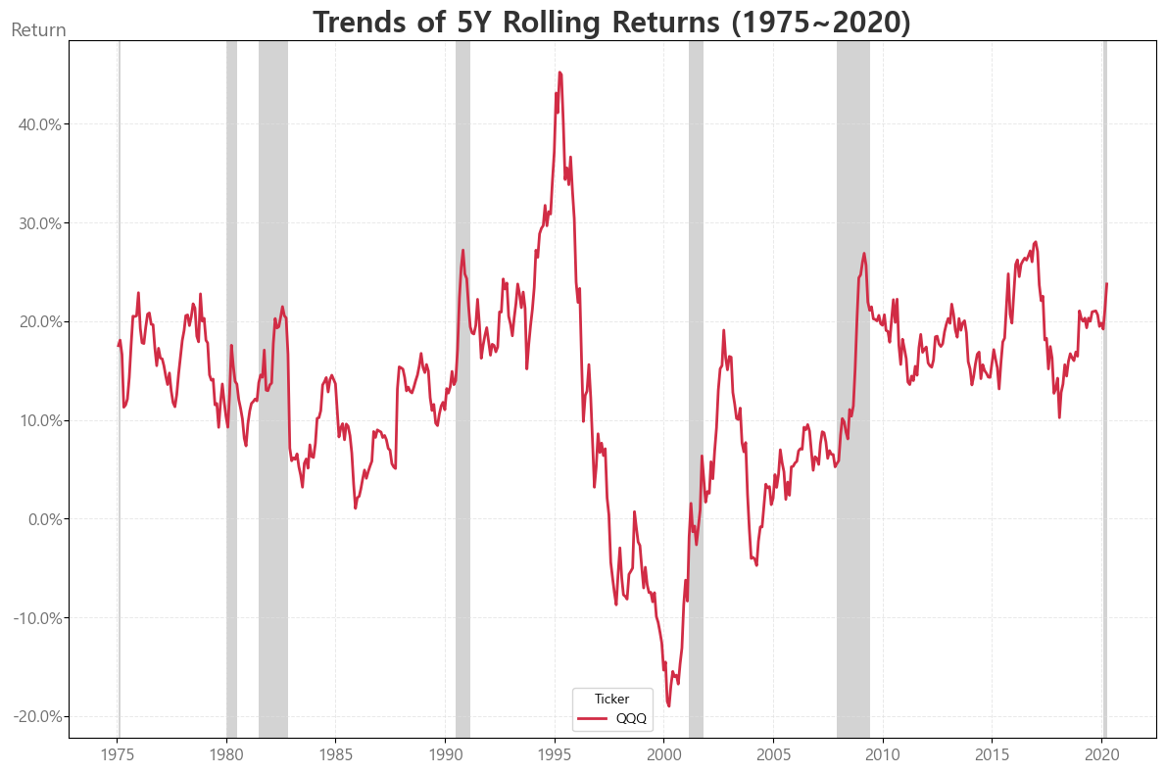
Rolling Returns
Notes:
그리고 같이 보면 좋은 방법이
저는 이렇게 보는 게 가장 현실적으로 도움이 된다고 생각하는데
5년 단위로 끊어서 백테스트를 한 결과를 모은 거고요.
롤링리턴이라고 부르죠.
실제로 투자했을 때 내가 만나게 될 투자 성과가 얼마나 퍼져있는가 하는거니까
QQQ에 투자했을 때 운좋으면 5년동안 매년 40% 넘는 수익률을 올릴 수도 있지만
자칫하면 -20%를 매년 맞는 것과 같은 꼴이 날수도 있다.
이런 걸 확인할 수 있습니다.

Slide 25
Python
Notes:
자 장표로 보는 건 여기까지고요.
이제 실제 실습을 해보겠습니다.

Slide 26
파이썬 설치
https://blog.naver.com/thuglife17/223734823307
FED API
https://blog.naver.com/thuglife17/223765220108

